Slide 1
Фотоотчёт на конкурс зимних построек
МАДОУ Центр развития ребёнка
д/сад «Сказка»
младшая группа
«Звёздочка»
Воспитатель: Шабарова Н.Л.

Slide 2
Цель: Создание благоприятных условий для воспитательно-образовательной работы с детьми, повышения двигательной активности воспитанников в условиях
Задачи: Содействие укреплению связей ДОУ и семьи.
Проведение оздоровительных мероприятий с детьми на
свежем воздухе.
Улучшение художественного оформления участка
детского сада.

Slide 3
Зима для детей долгожданная любимая пора. Они знают: как только выпадает снег, участки детского сада превращаются в сказочную страну, которую населяют персонажа героев вылепленных из снега

Slide 4
«Мультяшный городок»

Slide 5
«Любимых героев здесь мы собрали. Дети, конечно, их узнали. На прогулке некогда скучать. С ними будем мы играть»

Slide 6
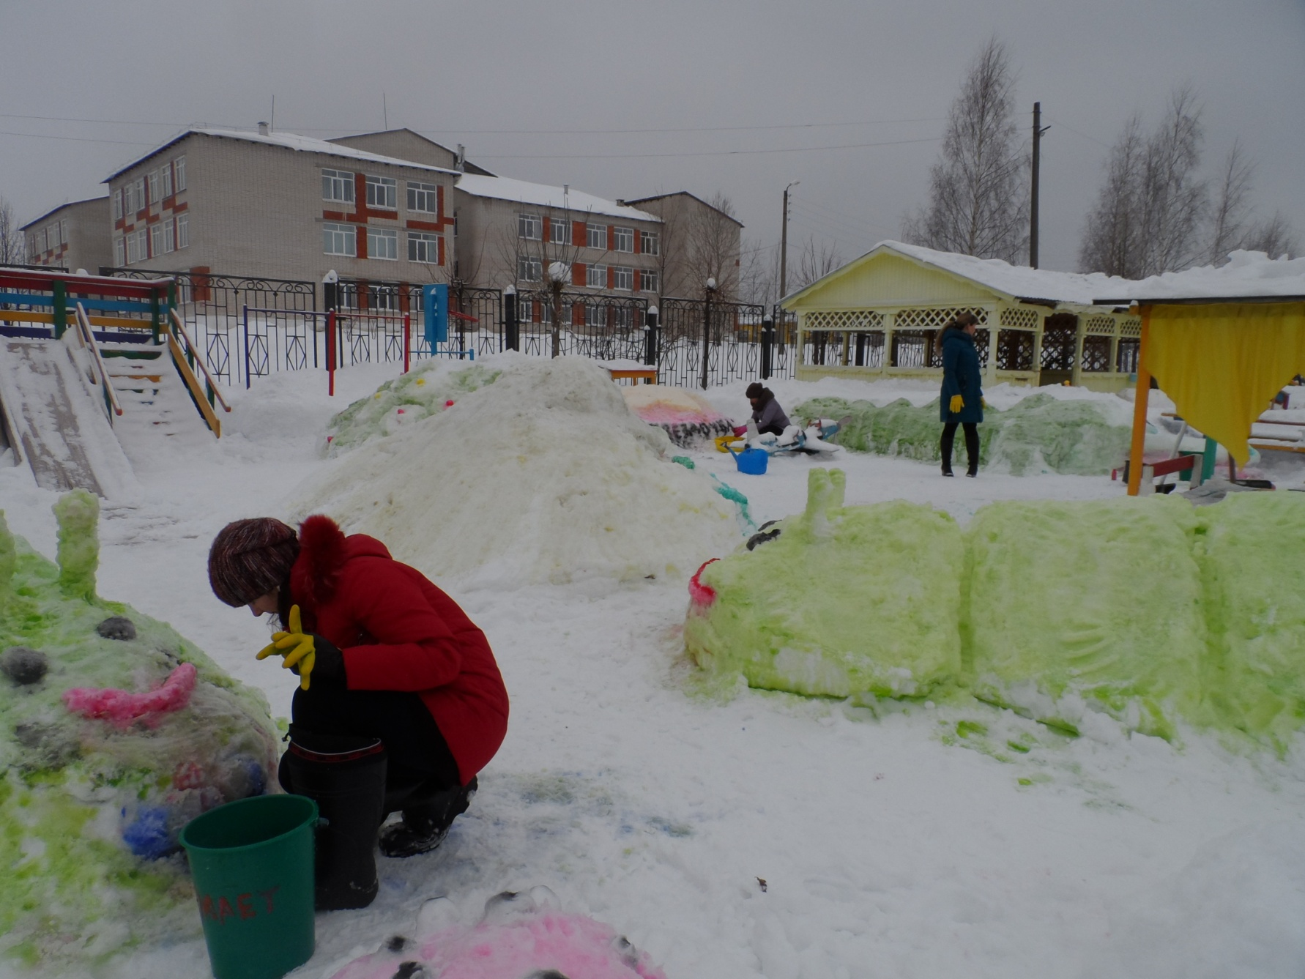
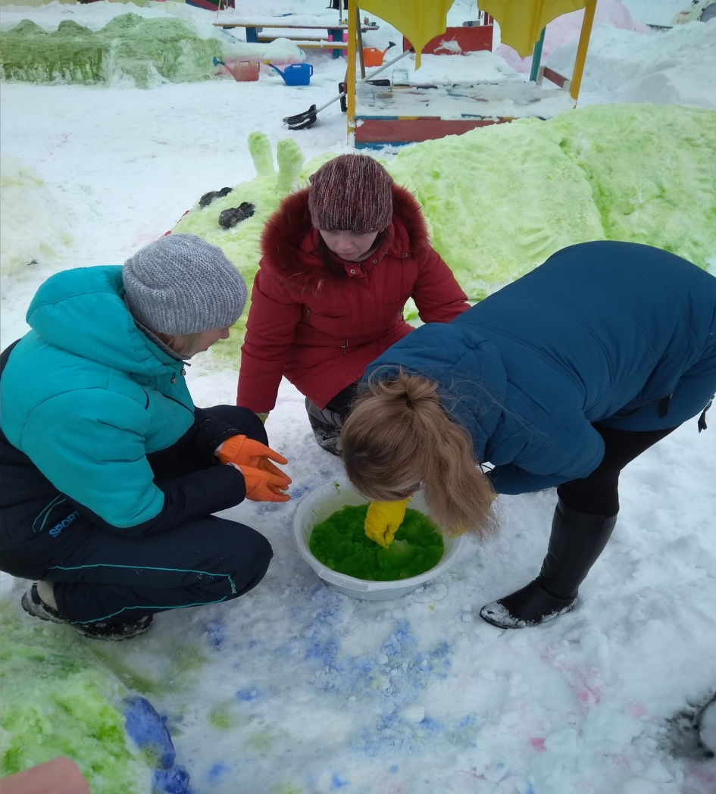
Мы лепили все старались, чтобы дети развивались. Были все умелые, добрые и смелые.

Slide 7
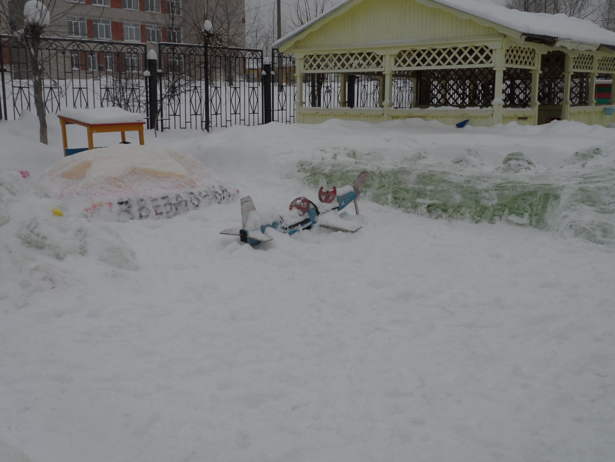
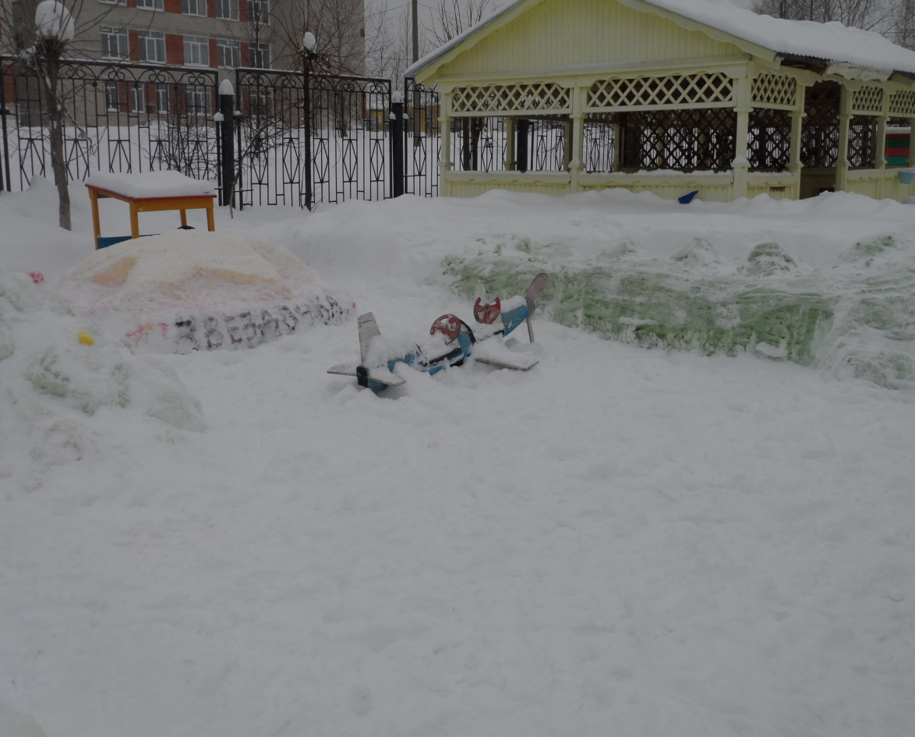
Основная центральная часть участка расчищена от снега, что позволяет детям играть в подвижные игры на участке

Slide 8
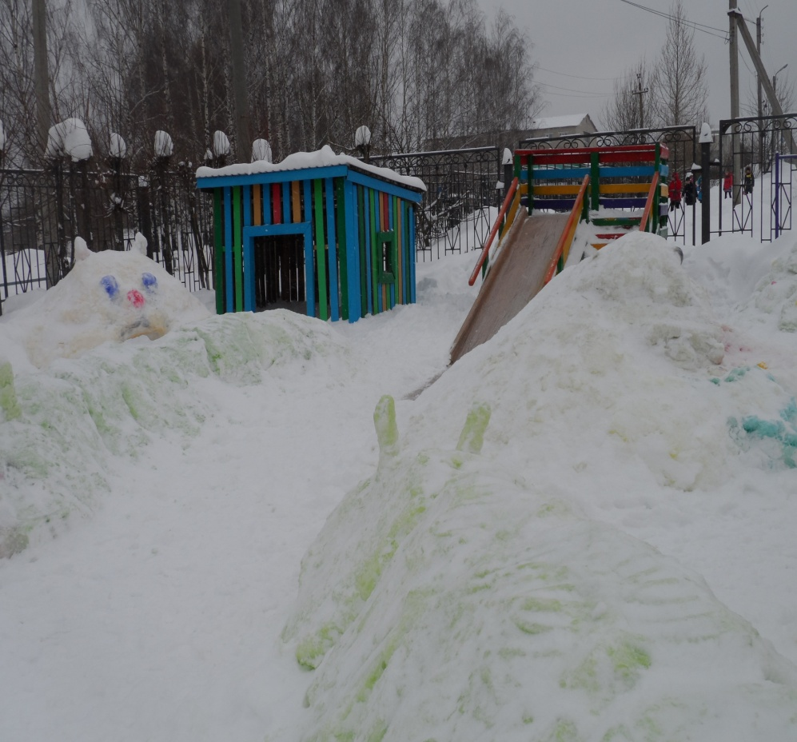

Slide 9
Божья коровка Мила, нет слов как красива. Мы через неё перешагнём и дальше гулять пойдём. Ещё можно удерживать равновесие , стоя на ней

Slide 10
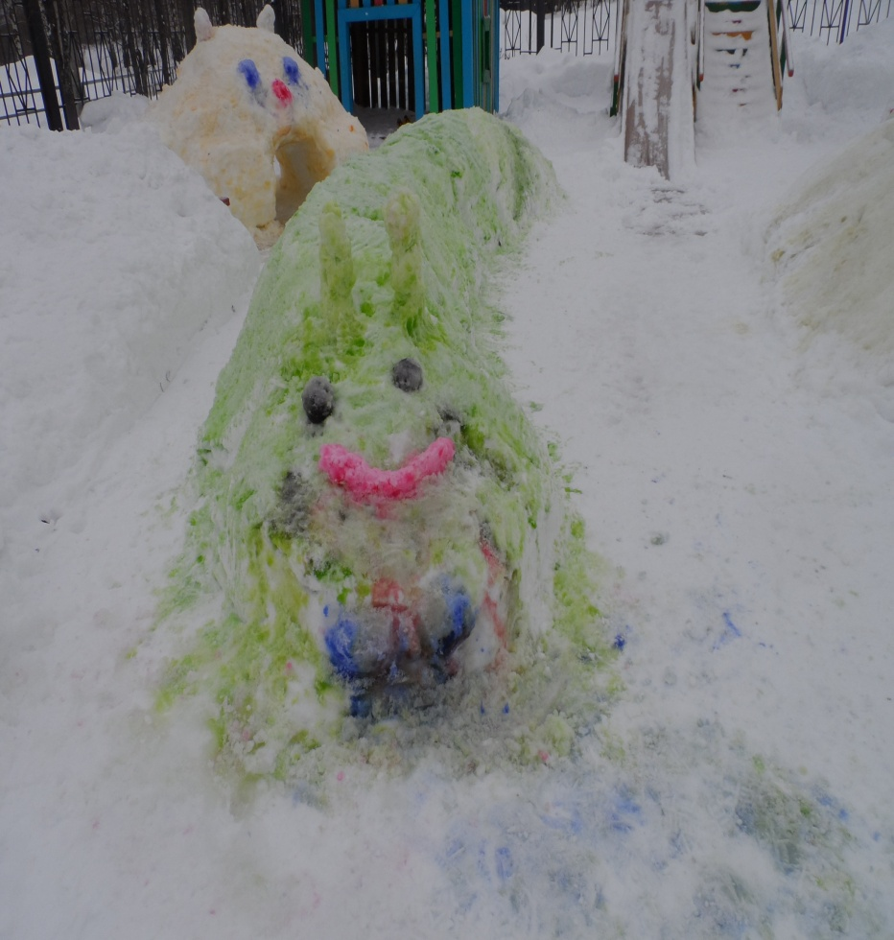
Вупсень и Пупсень нам не преграда. Через них перелезем. Нам весело, они -рады

Slide 11
Жаба Клава-важная дама. Рот раскрыла – жёлтые комочки все проглотила.

Slide 12
В речке плавает бревно, но зелёное оно. Ты не бойся подходи это добрый крокодил. Смело по нему иди равновесие держи.

Slide 13
Шёл мышонок на базар. В гости к детям забежал. Мы с ним поиграли. Снежки, шары метали.

Slide 14
Как таинственный герой появился Покемон. Рот открыл пошире он, мы пролезем всей гурьбой.

Slide 15
Свинка Пеппа, озорная! На участке нас встречает. На участке не спроста. Символ года то, свинья!

Slide 16
Группа Спасибо за внимание.

